Slide 1
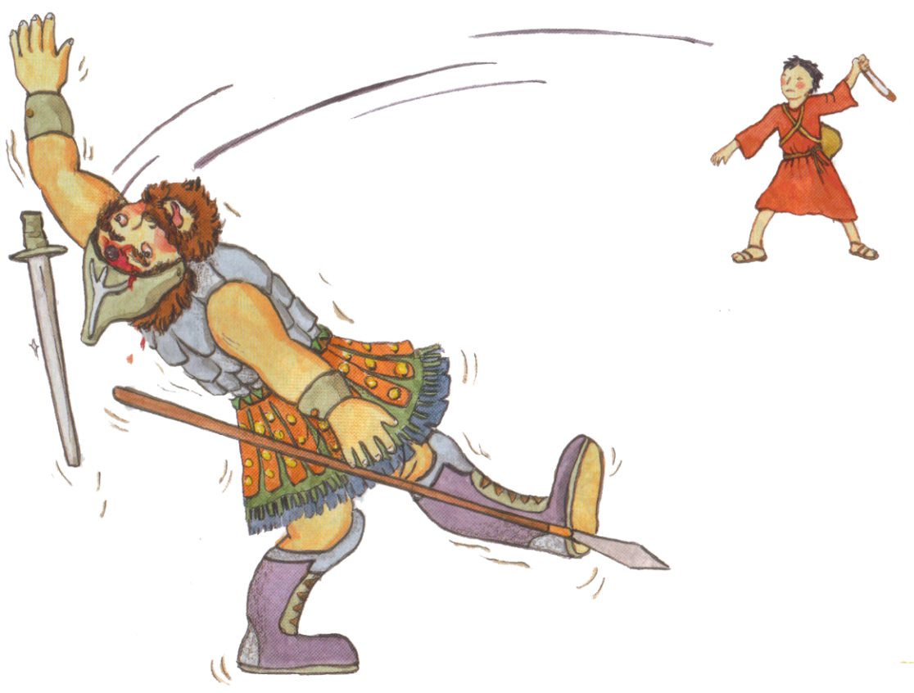
あゆんできた 30ねんの はじまり
ダビデの
せいしょうねん じだい
Iサムエル
16:1-13

Slide 2
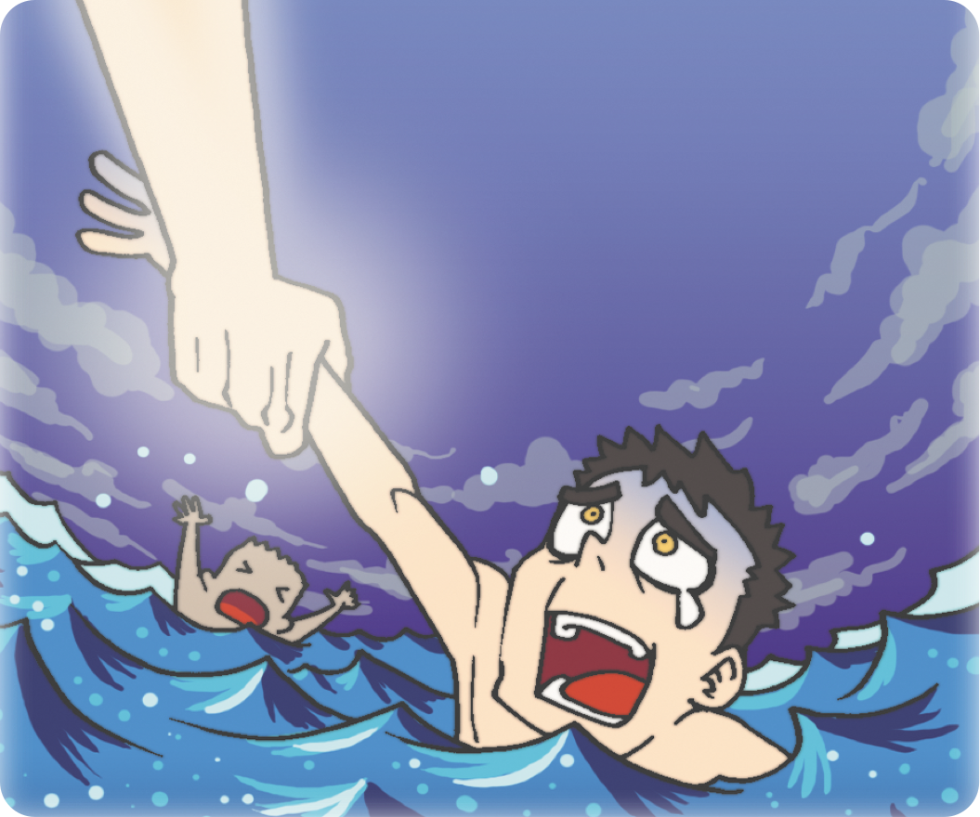
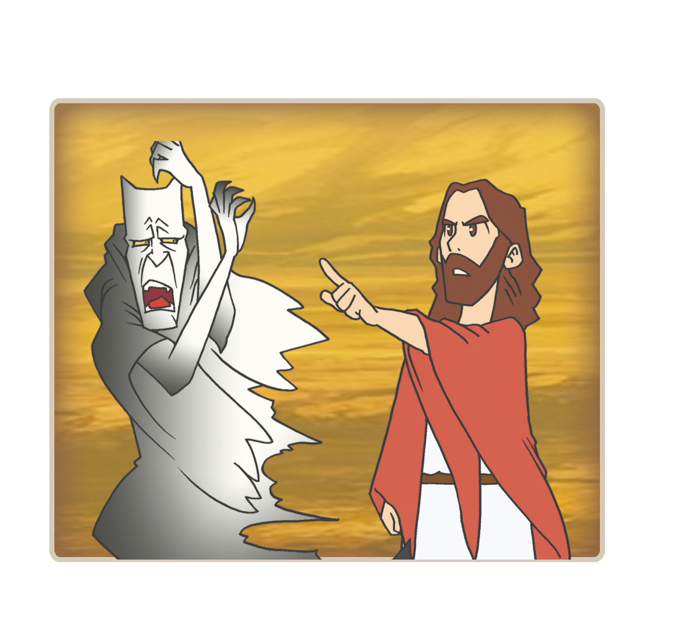
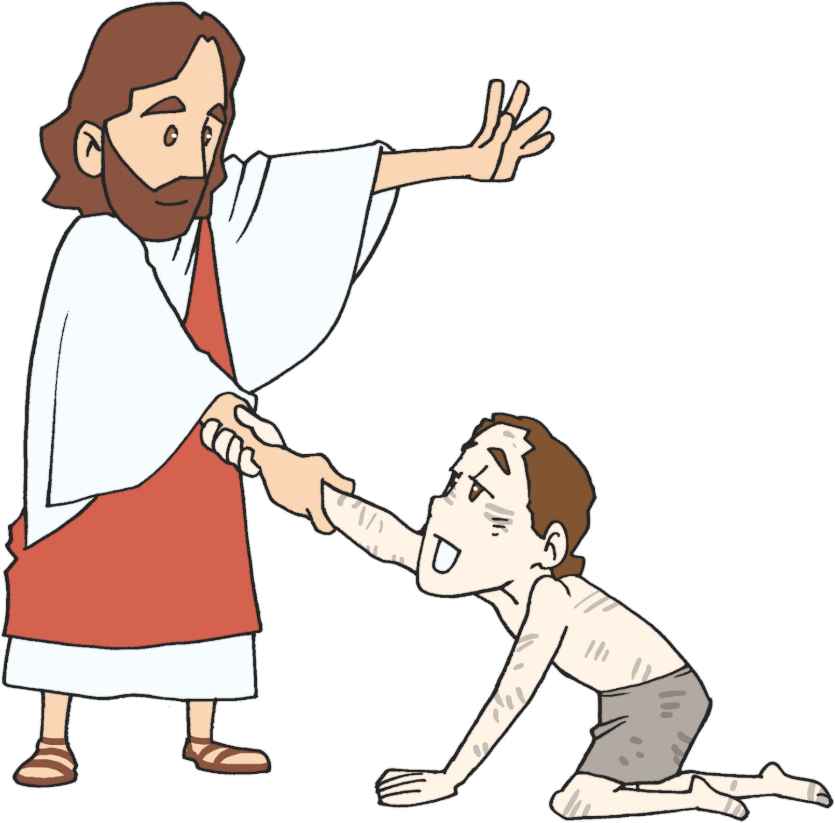
わたしの ミッション
れいてきサミット

Slide 3
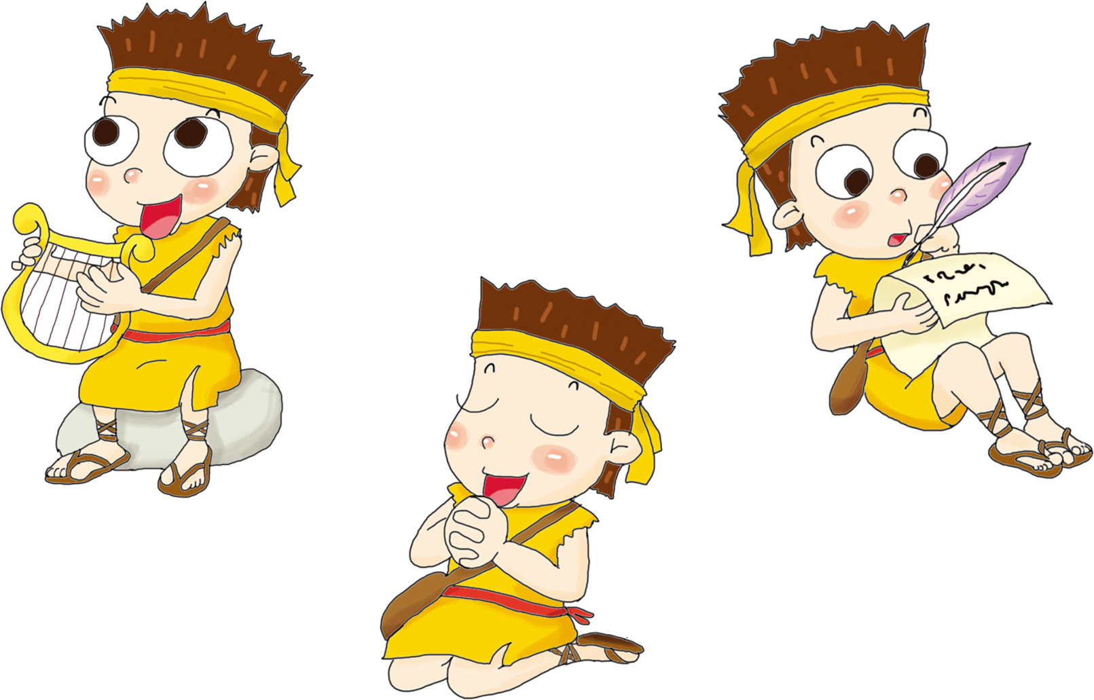
Every body
Every way
Every time
わたしの
インターンシップ
し
さんび
れいせい
ちせい
しんこう
ぎのう

Slide 4
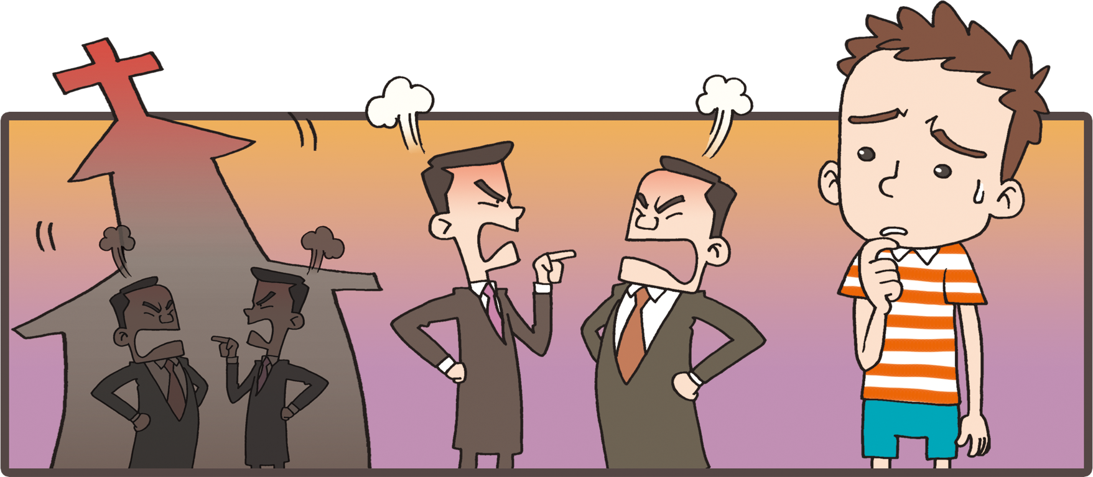
わたしの
フォーラム
きょうかいを
いかす こと

Slide 5

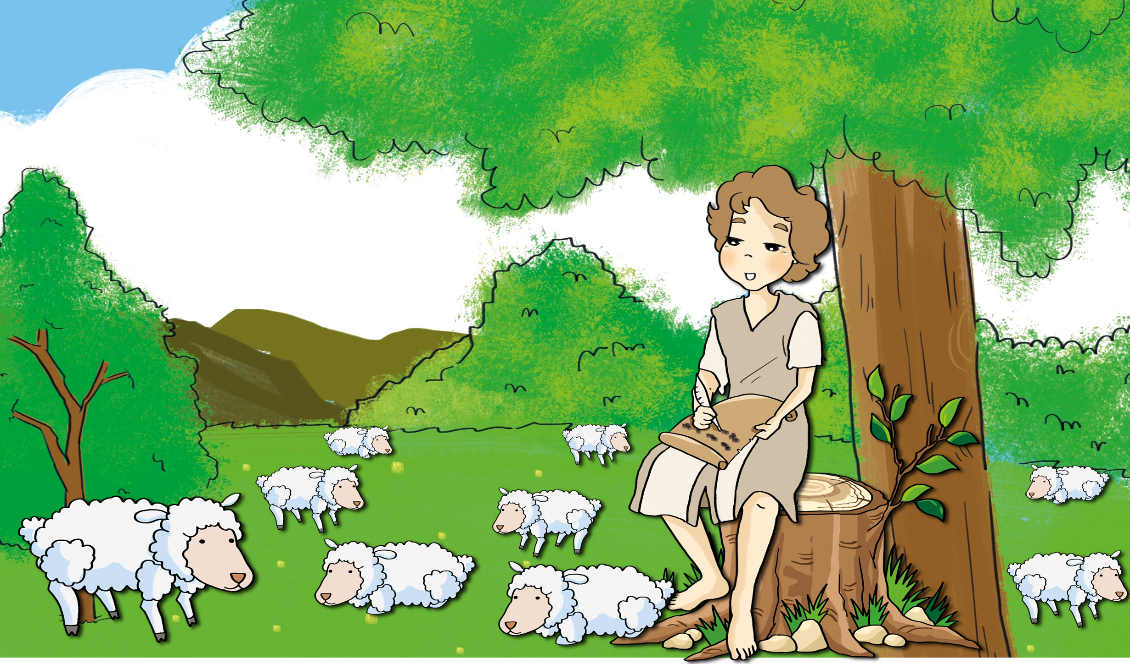
1. れいてき サミット

Slide 6
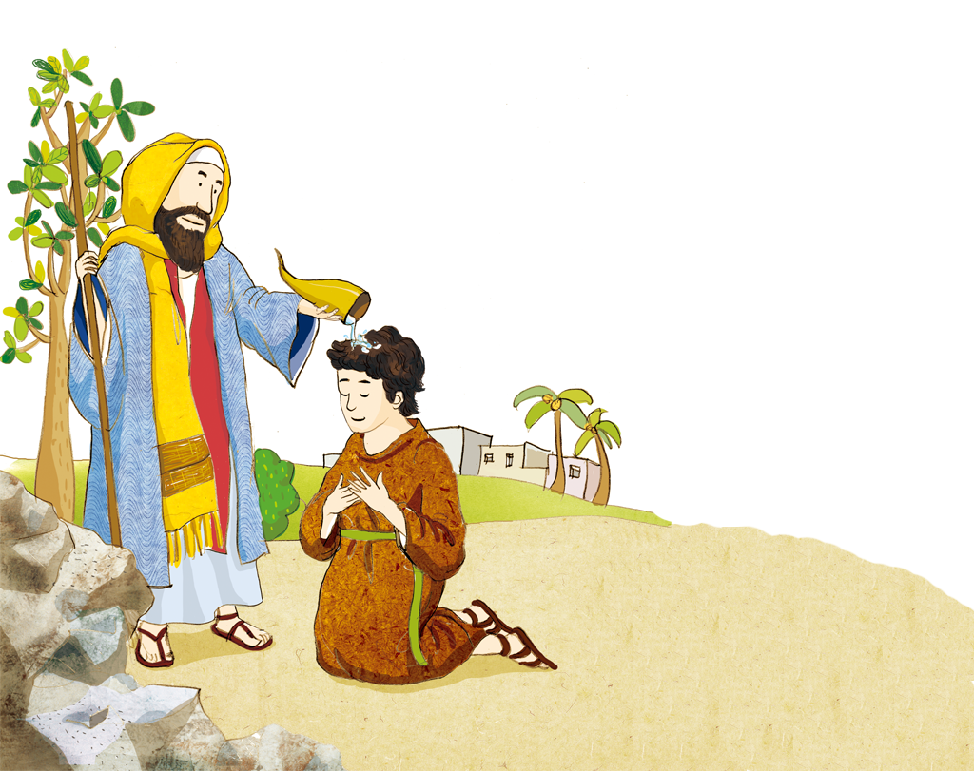
しゅの れいが
はげしく くだる
Notes:
재판봉 이미지 출처 : https://blog.naver.com/withlawyers/221932921489

Slide 7
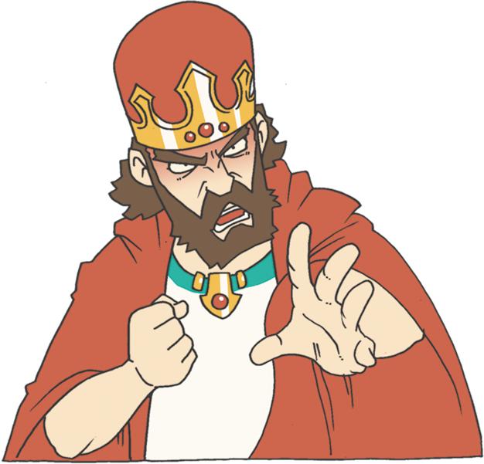
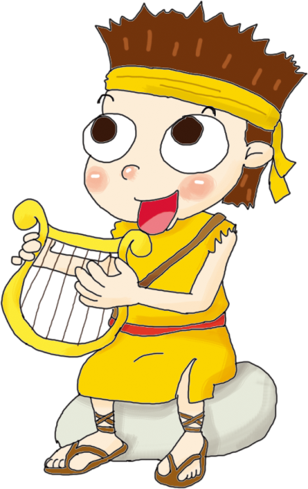
あくれいが はなれていくほど
せいれいに みたされる
Notes:
재판봉 이미지 출처 : https://blog.naver.com/withlawyers/221932921489

Slide 8

ちちおやの おつかい
しるし
Notes:
재판봉 이미지 출처 : https://blog.naver.com/withlawyers/221932921489

Slide 9
2. ダビデと ゴリヤテの
たいけつ
Notes:
재판봉 이미지 출처 : https://blog.naver.com/withlawyers/221932921489

Slide 10
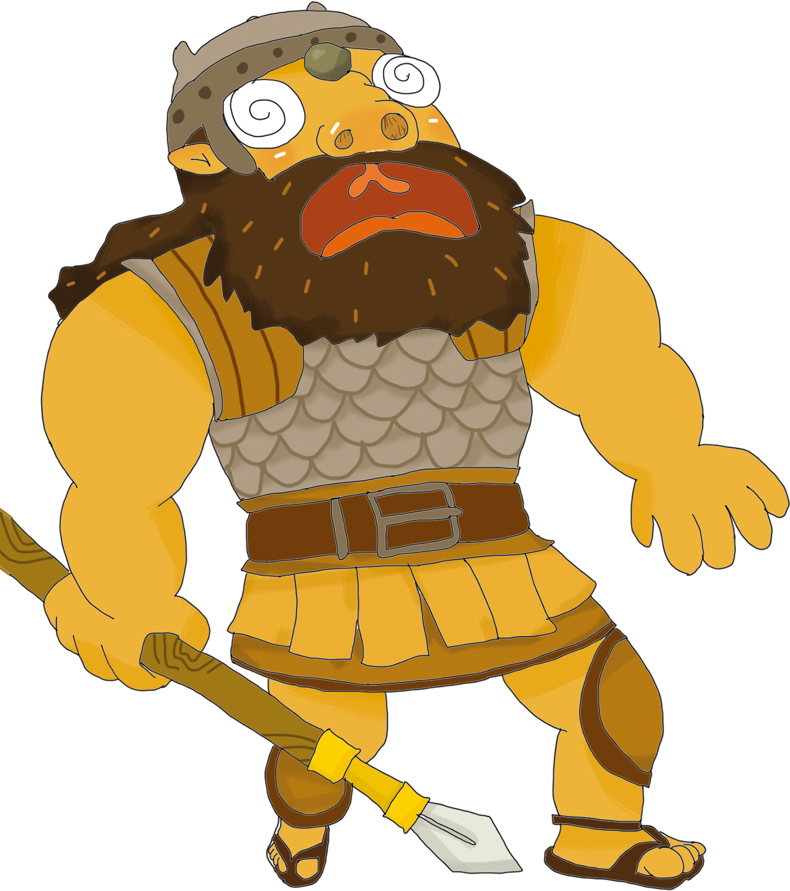
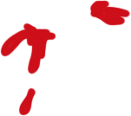
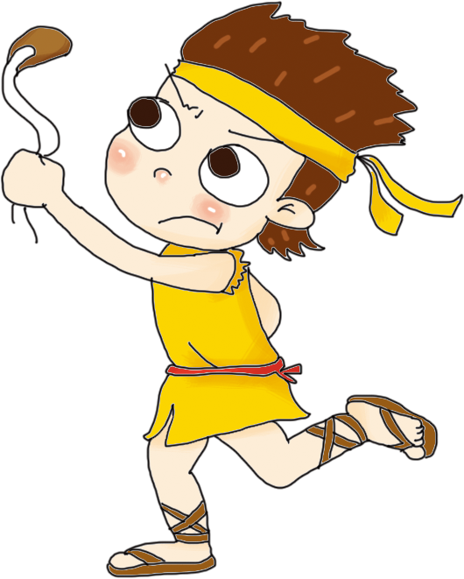
ダビデは りゆうを もって だいたんに でていく。
しかし あにたちは こうまんだと いう。
ダビデは サウルおうの まえで しんこうで こくはく
ダビデは ゴリヤテと たたかって しょうり
Notes:
재판봉 이미지 출처 : https://blog.naver.com/withlawyers/221932921489

Slide 11
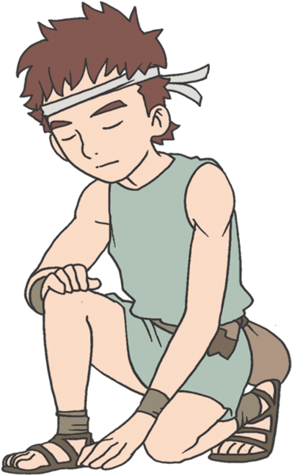
3. ダビデの
こくはく
あなたの しもべ、
ベツレヘムじん
エッサイの こ
です

Slide 12
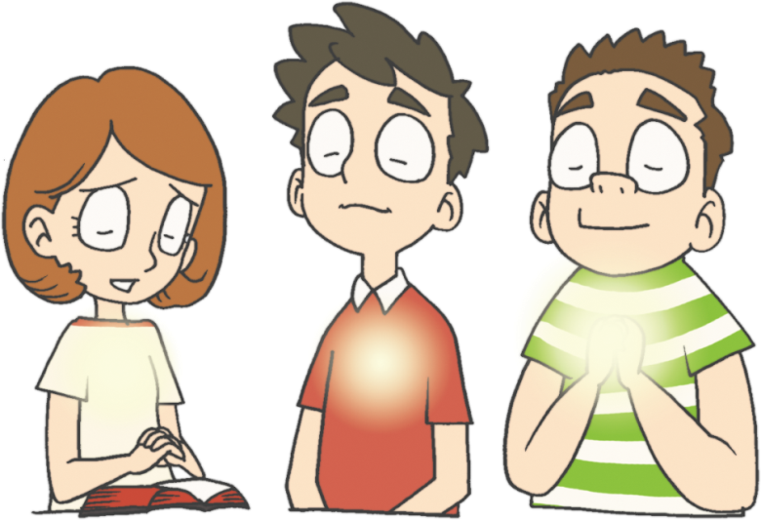
すでに うけた
こたえを
いのって
まちましょう

Slide 13



フォーラム
を
し
て
こく いん し よう
みことばの なかで いちばん こころに のこった
ことを フォーラムしよう
あゆんできた ３０ねんの はじまり
－ ダビデの せいしょうねんじだいに ついて
フォーラムしよう
こんしゅう じっせん することを フォーラムしよう

